Slide 1
Travail de cloche
Que voulez-vous faire pendant cette réunion de notre classe?

Slide 2
Bonjour!
jeudi, le vingt quatre janvier

Slide 3
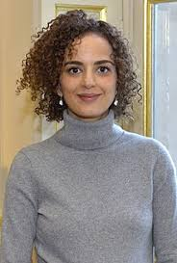
Chanson douce par Leila Silmani a gagné le prix Goncourt en 2016. Maintenant il fait un grand succès de librairie aux États-Unis où il a le titre “The Perfect Nanny.”

Slide 4
…et maintenant, le chapeau magique présente…

Slide 5
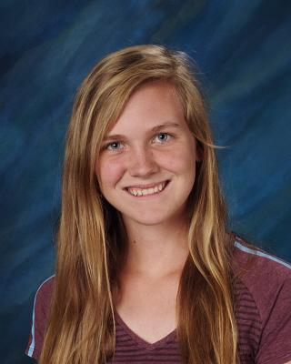
Gwen Wilusz

Slide 7
Billet de sortie
Posez une question et donnez votre réponse.

